Slide 1

Šablona 32
VY_32_INOVACE_04_20_Organické odpady

Slide 2
Anotace: prezentace může sloužit k výkladu učiva Chemie ve službách člověka
Autor: Mgr. Marcela Matyščáková
Jazyk: čeština
Očekávaný výstup: zamyšlení nad součastností
Speciální vzdělávací potřeby: dataprojektor, interaktivní tabule
Klíčová slova: organické odpady
Druh učebního materiálu: prezentace
Cílová skupina: žák
Stupeň a typ vzdělávání: základní vzdělávání – druhý stupeň
Typická věková skupina: 15 let

Slide 3
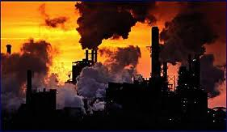
S organickými odpady na věčné časy

Slide 4
PERZISTENTNÍ ORGANICKÉ LÁTKY
zkratka POPs (Persistent Organic Pollutants)
toxické
mohou způsobit rakovinu
mnohé způsobují onemocnění imunitního systému, poruchy reprodukce a vývojové poruchy
setrvávají v prostředí dlouho a beze změny, hromadí se v organismech a šíří se i tisíce km od zdroje

Slide 5
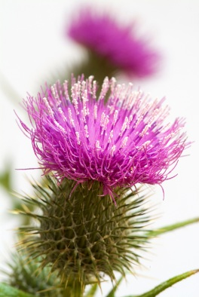

DDT a spol.
Pesticidy – používané k hubení rostlinných a živočišných škůdců, ochraně rostlin, zvířat, bytů a člověka
herbicidy
fungicidy
insekticidy
rodenticidy
Úkol: přiřaď obrázek k typu pesticidu a řekni, co který hubí

Slide 6
Patří sem dnes už zakázané Hexachlorbenzen,Lindan,Aldrin…
Nechvalně se proslavilo DDT
poškozuje tvorbu spermií
zvyšuje riziko karcinomu prsu
V ČR je zamořen sklad v Lubech u Klatov a náklady na dekontaminaci se odhadují na desítky miliónu korun

Slide 7
PCB = polychlorované bifenyly
používaly se při výrobě barviv, mazadel
velká část uložena a čeká na přijatelný způsob likvidace
některé látky byly likvidovány nelegálně a představují riziko pro další generace
koncem minulého století zakázány

Slide 8
Účinky PCB
karcinogenní účinky (játra a slinivka)
snižují plodnost
poškozují imunitní systém
u savců se vylučují mateřským mlékem (v ČR je výskyt nejvyšší z Evropy)

Slide 9
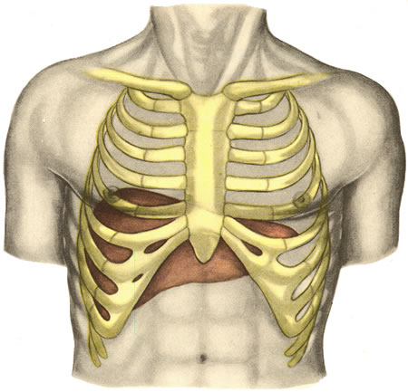
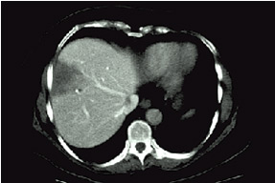
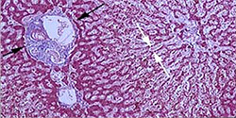
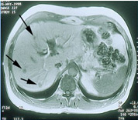
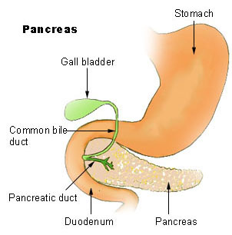
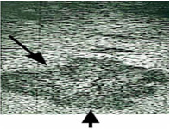
Mikroskopické vyšetření-nádor označen šipkami
CT-tmavší oválné ložisko vlevo je nádor
Játra člověka
Slinivka břišní=pancreas
Magnetická rezonance-nádor označen šipkami
UZ-nádor označen šipkami

Slide 10
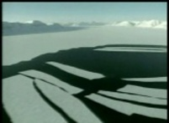
= v teplejších pásech se s prouděním vzduchu přesunují k pólům a s ochlazením vzduchu kondenzují, kumulují se v tělech živočichů a dostávají se k lidem, kteří se masem živí
PCB se šíří způsobem nazývaným GLOBÁLNÍ DESTILACE

Slide 11
dioxiny
= polychlorované dibenzo-p-dioxiny PCDD,vznikají při výrobě pesticidů,PVC,…
- jsou spojovány s vietnamskou válkou, kde byla aplikována směs Agent Orange
- na výrobě směsi se podílela v roce 1965 Spolana Neratovice,výroba byla zrušena, ale zátěž v prostředí zůstala
- v roce 2008 bylo v Irsku kontaminované vepřové maso

Slide 12
Negativní dopad dioxinů
Mutageny
Karcinogeny
Poškozují kůži
Poškozují krvetvorbu
Mají vliv na dýchací a imunitní systém
Ovlivňují reprodukční schopnosti

Slide 13
Furany
Polychlorované dibenzofurany, zkratka PCDF
-jsou příměsí při výrobě dalších chemikálií
-jsou karcinogenní
-vznikají při spalování nebezpečného odpadu

Slide 14
polycyklické aromatické uhlovodíky
vznikají při spalování uhlí,olejů,dřeva,odpadu,paliv v dopravních prostředcích
koncentrace narůstá při nedokonalém spalování
při výrobě železa,hliníku,koksu a dehtu
při kouření,pečení a uzení masa
při přírodních požárech

Slide 15
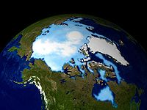
- vlivem globální detilace se promořuje celá planeta
- zdrojem je Čína a další asijské státy,západní Evropa,Severní Amerika
- obsah chemikálií byl zjišťován v tělech velryb,ledních medvědů,tuleňů,lachtanů,mrožů…...
- toxické látky se hromadí v buňkách a nejvyšší koncentrace dosáhnou na konci potravního řetězce u predátorů
Bezpečný už není ani severní pól
Severní pól v roce 1999

Slide 16
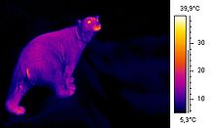
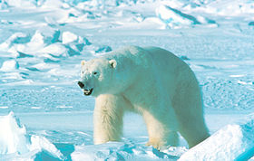
Termovize ledního medvěda
Lední medvěd na Severním pólu

Slide 17
nejvíce ohrožená oblast
Čína
organické látky se vyskytují v potravinách (dioxiny ve vepřovém mase)
kadmium v rýži
arzén v sójové omáčce
hormony v drůbežím mase
melanin v dětské výživě

Slide 18
Další nebezpečné látky
Fosfáty ( stále se malé množství v pracích prášcích vyskytuje
Zeolity (náhrada za fosfáty, které nejsou jedovaté, ale umí vázat např. těžké kovy)
Těžké a ostatní kovy (kadmium, olovo, hliník, stříbro, rtuť, titan, chrom ( v těle mořských savců byla zjištěna vysoká koncentrace těchto látek)

Slide 19
Otázky:
- jak se PCB mohlo dostat v minulosti do těla chovaného dobytka
- napiš vzorec hexachlorbenzenu
- kteří živočichové jsou nejvíce --postiženi při globální destilaci
- napiš značky těžkých kovů uvedených v prezentaci
- vysvětli pojem predátor
- vysvětli pojem nedokonalé spalování
- vysvětli pojem mutagen, karcinogen

Slide 20
Zdroje:
http://m.aktualne.centrum.cz/article.phtml?id=708452&s=163
http://www.stefajir.cz/?q=rakovina-slinivky-brisni
http://www.linkos.cz/nadory-jater-a-zlucniku-c22-24/o-nadorech-jater/
http://cs.wikipedia.org/wiki/Severní pól
http://cs.wikipedia.org/wiki/Medvěd lední
S organickými jedy na věčné časy. 21.století. Podzim 2011, Extra,90 s.
http://anatomiea.sweb.cz/4jatra.htm

